Slide 1


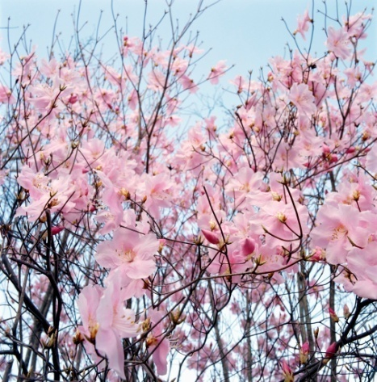

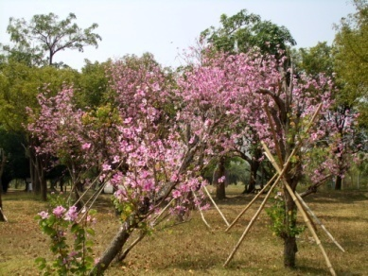
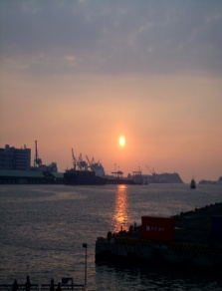
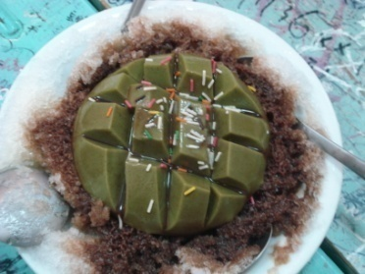
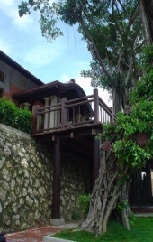
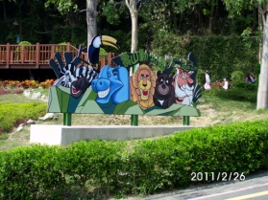
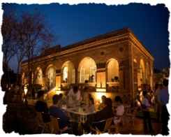
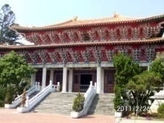
鼓
山
逍
遙
遊
想知道鼓山有什麼好玩
就一定要來看我們的作品
裡面會介紹鼓山有名的景點
並且看到鼓山最具有特色的古蹟
相信你會被鼓山美景吸引上

Slide 2
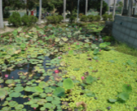
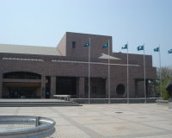
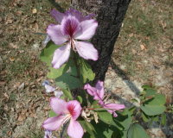
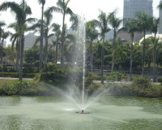
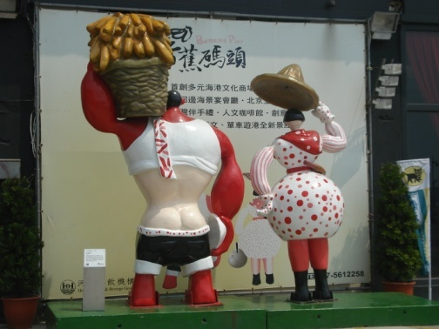
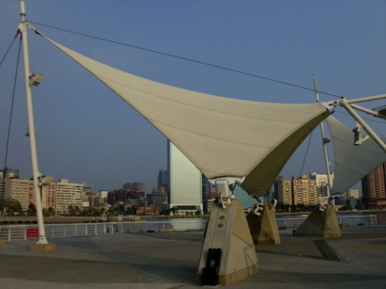
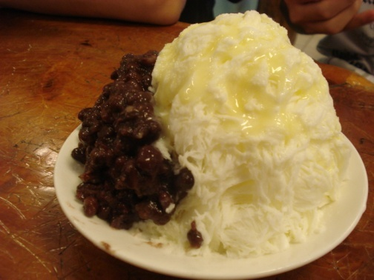
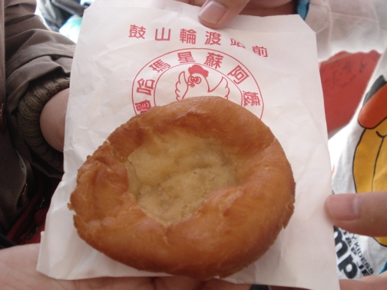
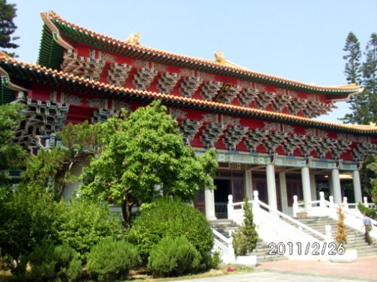
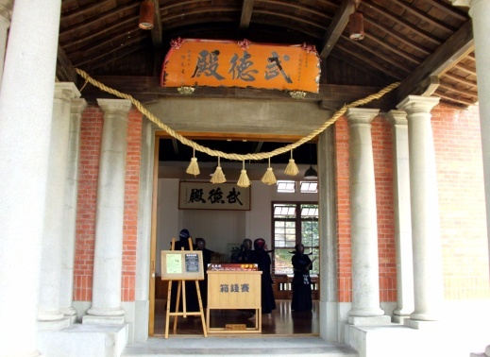
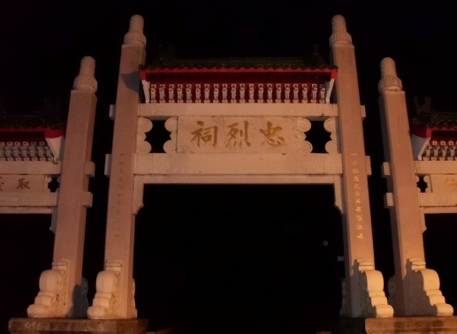
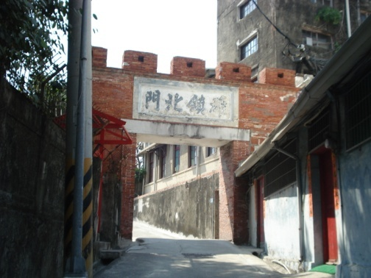
鼓 山 美 麗
の
相 簿

Slide 3
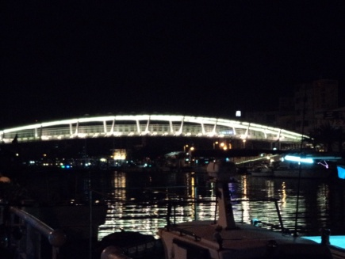
一、名勝古蹟
目錄
(一)、英國領事館
(二)、忠烈祠
(三)、武德殿
(四)、雄鎮北門
三、食在好味
二、雄偉大港
(一)、真愛碼頭
(二)、漁人碼頭
(三)、香蕉碼頭
(一)、豆腐冰
(二)、阿嬤雞蛋酥
(三)、海之冰
四、藝術之美
(一)、美術館
(二)、漫遊內惟埤
(三)、精雕細琢
五、山明水秀
(一)、西子灣
(二)、西子灣隧道
(三)、壽山動物園

Slide 4
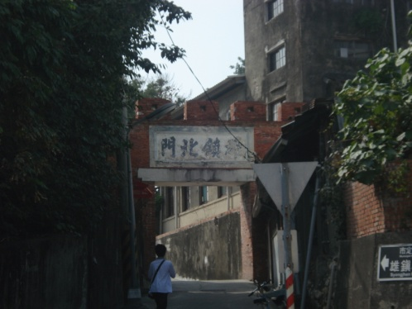
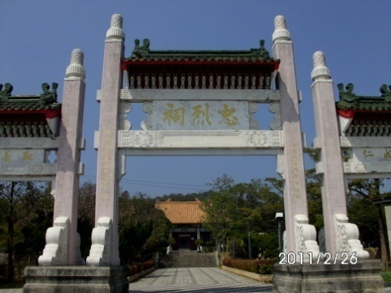
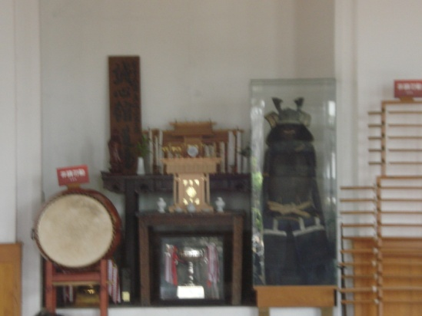
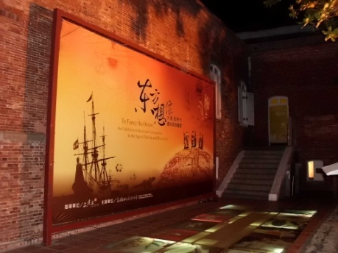
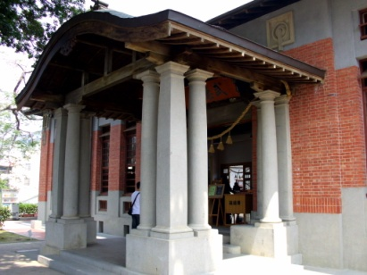
名勝古蹟
從古自今，台灣曾經被很多國家統治過，
這些統治台灣的國家也在台灣興建了許多古蹟，這些古蹟都有它的含義，而鼓山區裡面至少有5、6個古蹟，因為有這些古蹟，讓我們更能認識台灣過去的一些戰爭，以及當時的經濟發展過程。

Slide 5
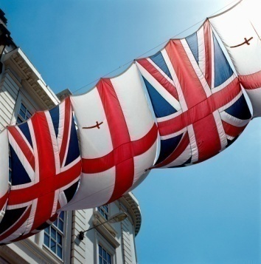
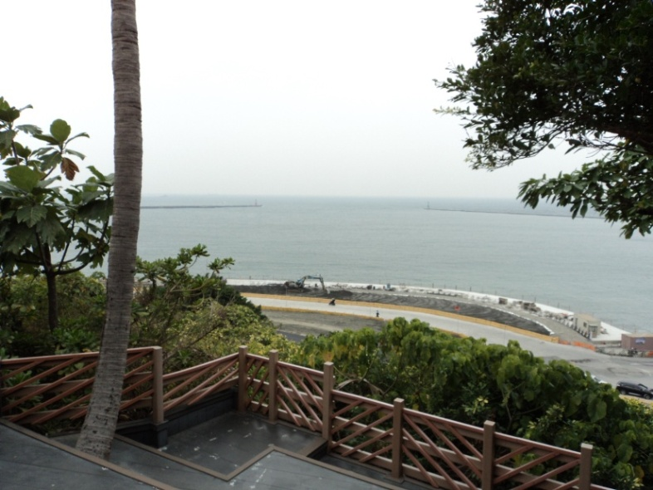
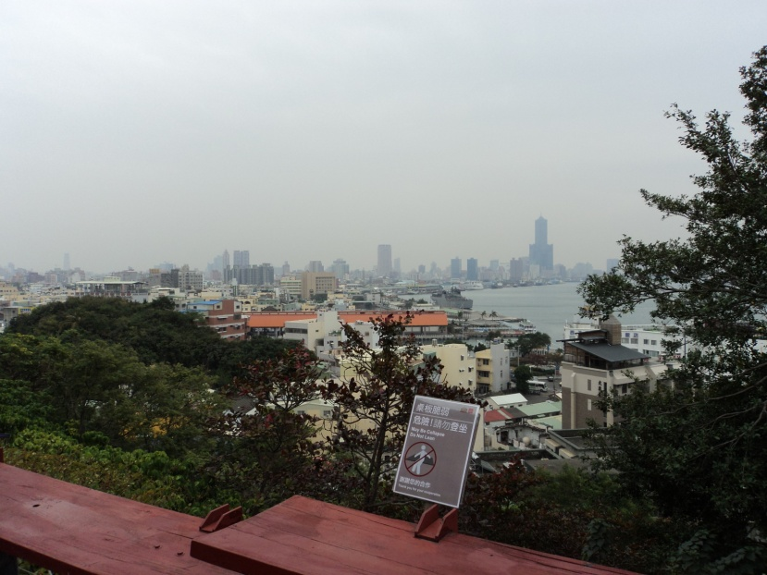
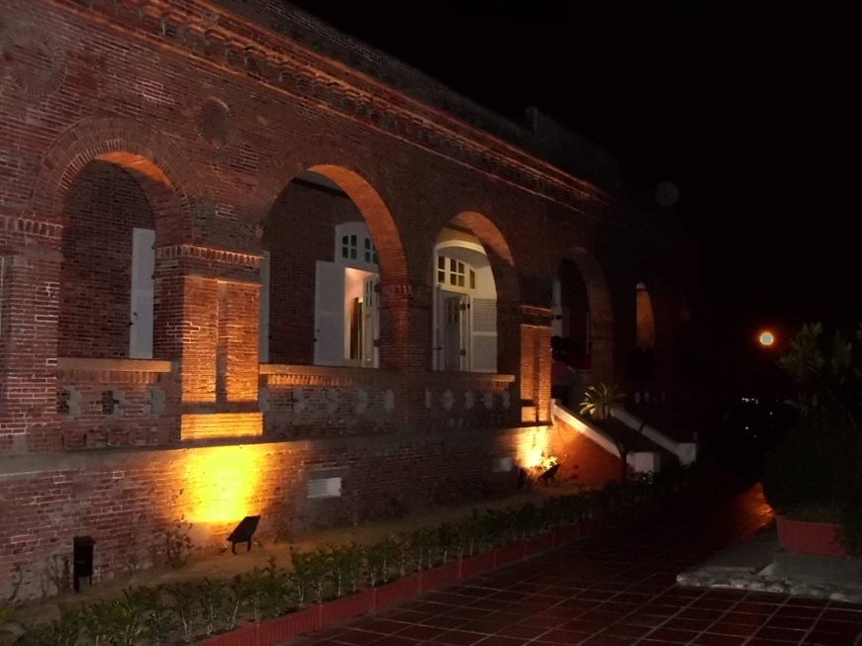
英國領事館
英國領事館位於高雄市鼓山區西子灣旁的小山丘上，必須走一段路程爬一段極陡的斜坡才能到達，很快的眼前出現一棟充滿異國風情的古老建築映入眼簾，這裡的視野非常遼闊，遊客可從這裡俯瞰西子灣，那美麗的風景真讓人流連忘返。

Slide 6
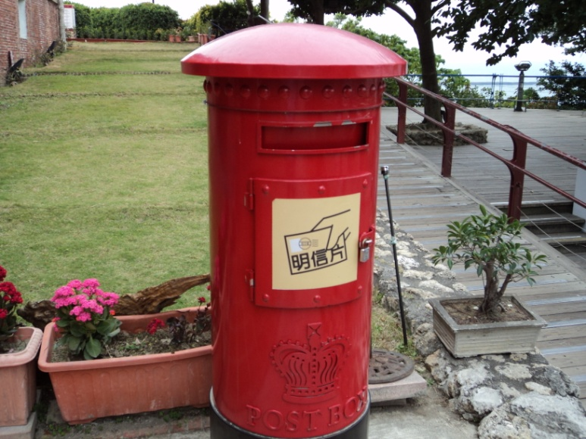
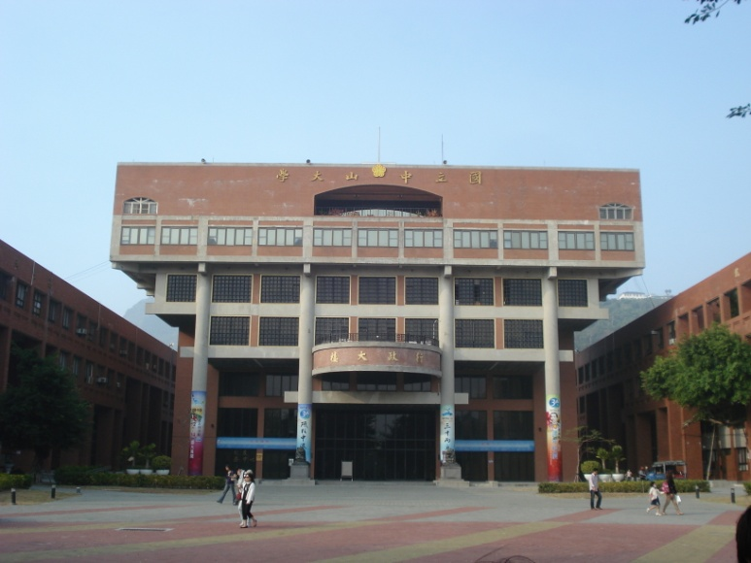
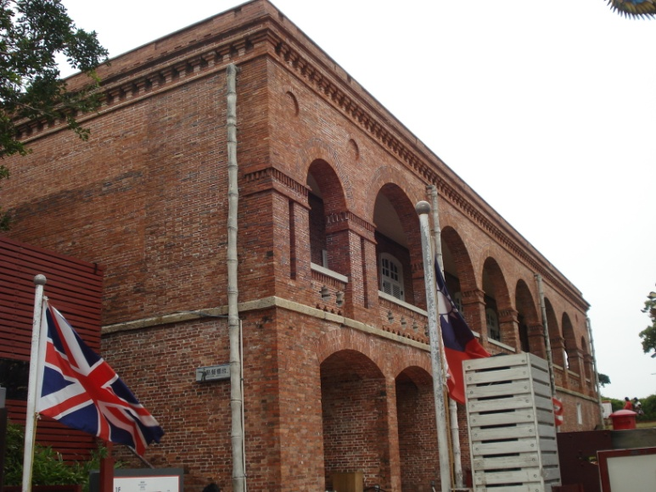
從它的外觀來看，牆壁的顏色都是由紅色的磚塊組成的，這樣看起來就像歐式建築了，讓遊客們看得目不轉睛。

Slide 7
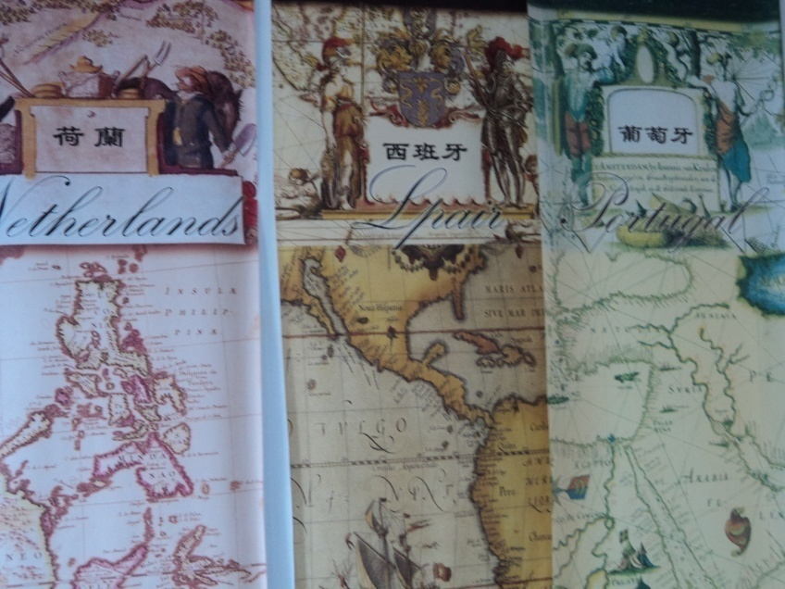
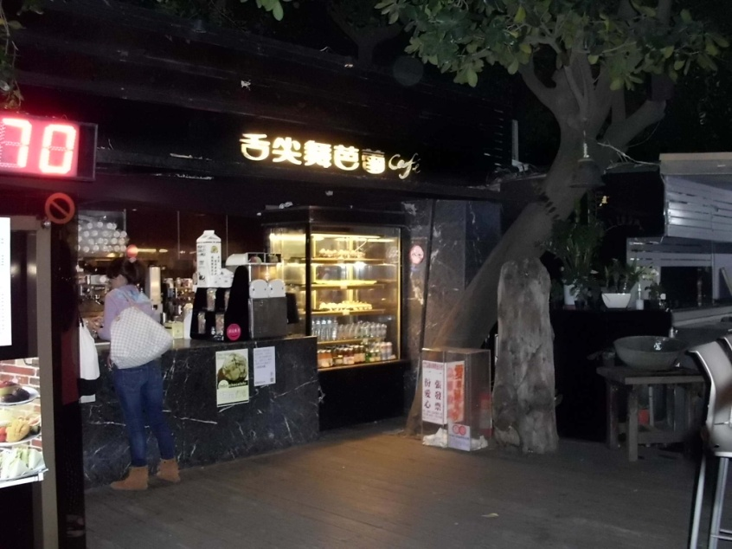
打狗英國領事館裡面有展示一些當時大航海時代地圖，讓我們可以了解當時大航海時的經濟發展。
由於地理位置特殊，可說是美景天成，白天和晚上的景色完全不一樣，都有他獨特的幽美之處，來到高雄可別忘了來到這裡喔。

Slide 8


忠烈祠
忠烈祠附近花木扶疏，蒼翠鬱茂，小草綠意盎然，景色盡收眼底，是一座美麗的古蹟

Slide 9
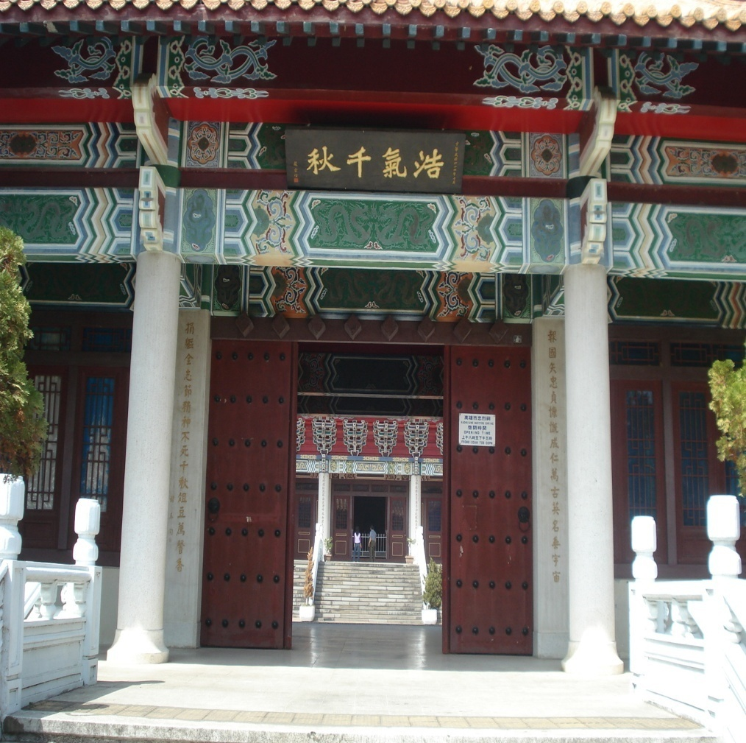

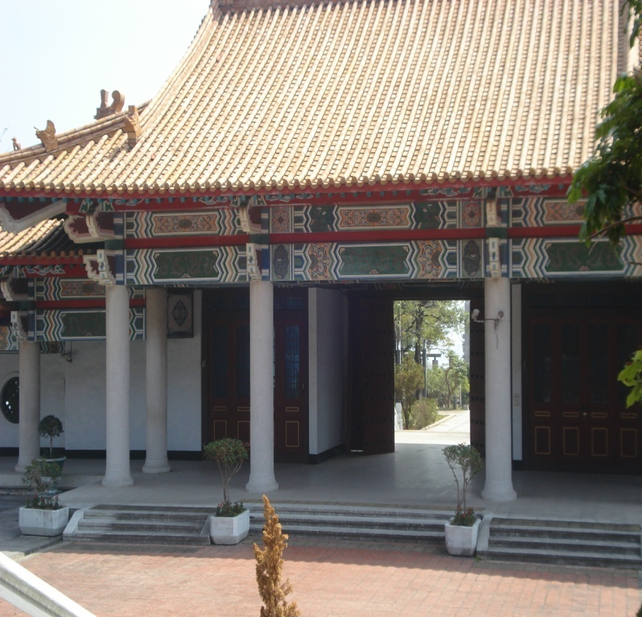
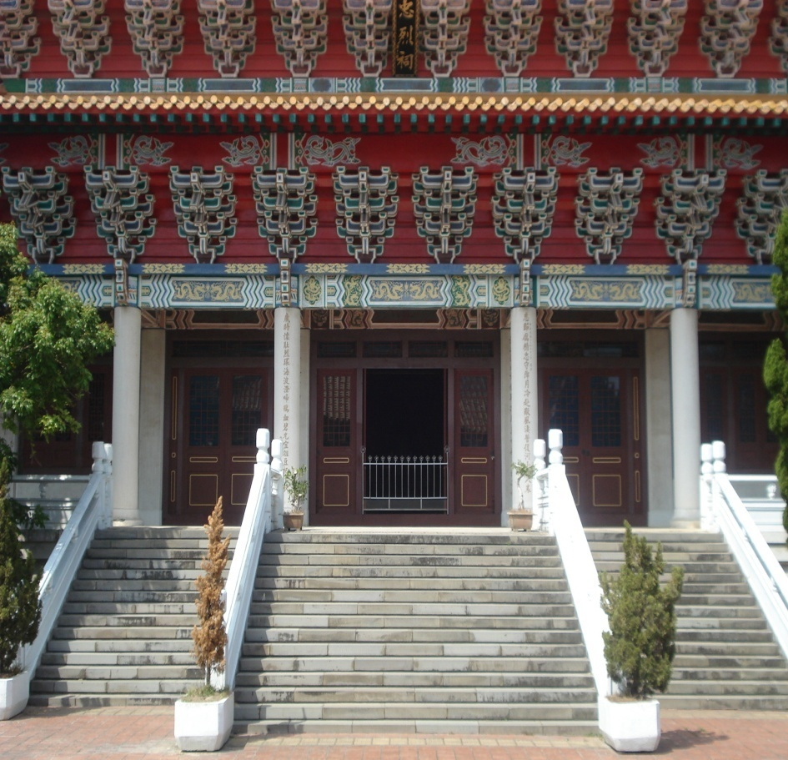
忠烈祠的大門口
忠烈祠
後面往前面看忠烈祠門口
綠意盎然的樹木
看透忠烈祠

Slide 10
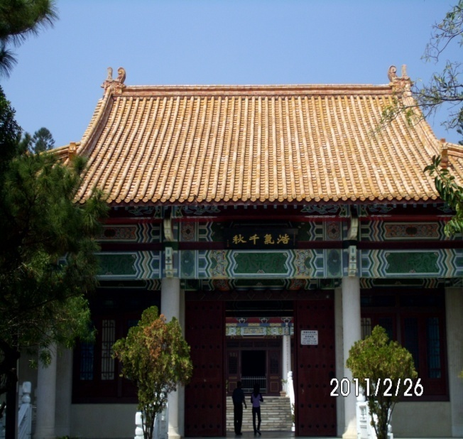

忠烈祠四周環境清幽，空氣新鮮，祀前綠意盎然、古色古香，晚上站在大門口前面望下看，可以看到高雄港晚上的夜景以及高雄市最有名的85大樓，是一個舒適的好地方。

Slide 11

武德殿
古色古香的武德殿

Slide 12
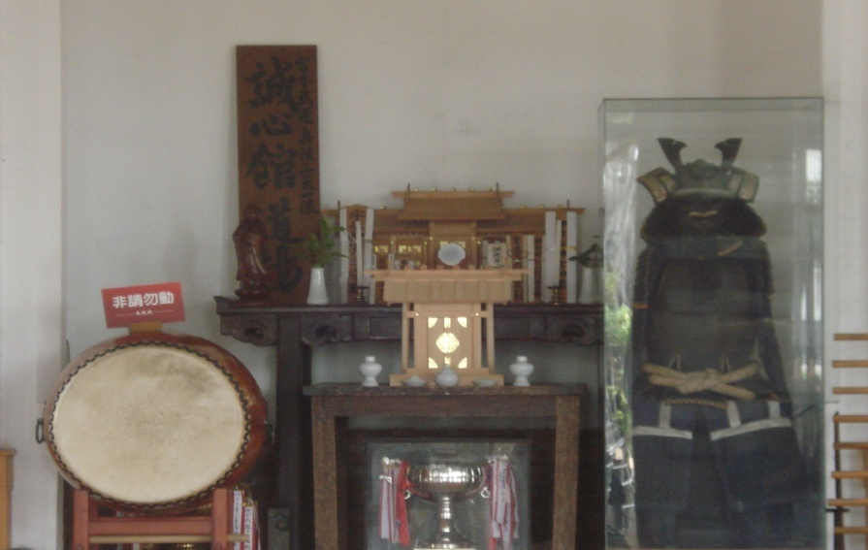
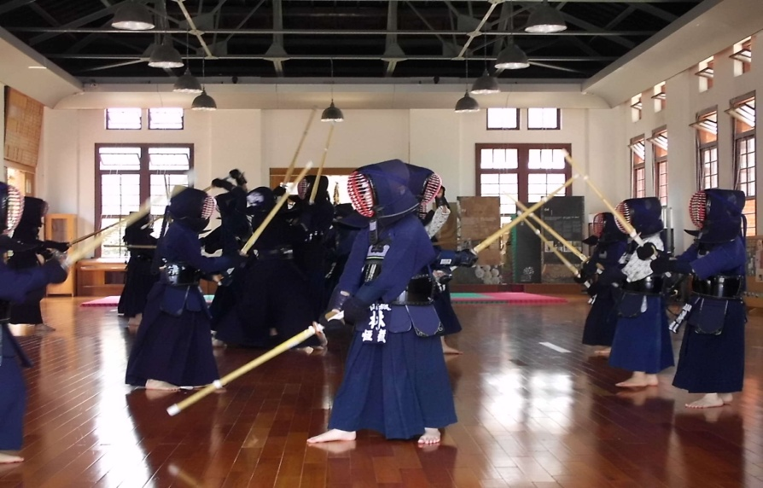

該棟建築物採磚造，其外觀十分宏偉，而門廊有仿羅馬式的柱子。其內共分為兩部分，東邊為劍道學習區，西邊為柔道學習區，專培養青年學子的體力、耐力、膽識以及臨危不亂的精神。
小孩們在練習劍道
裡面擺放的物品
武德殿的外觀

Slide 13
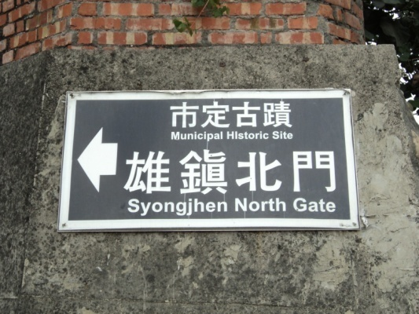
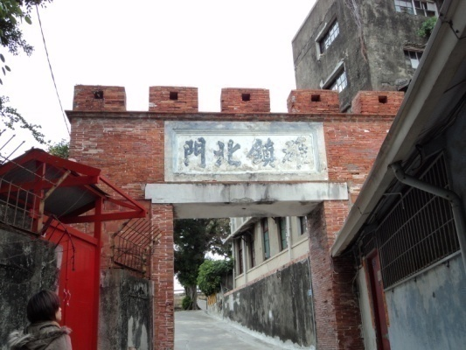
雄鎮北門的門牌
雄
鎮
北
門
雄鎮北門
雄鎮北門是哨船砲台城門門額的題字，是國家的三級古蹟，然而現在的大砲已經不存在了，只剩下古老的砲臺門，無法讓人回想當時的景象，實在相當可惜。

Slide 14
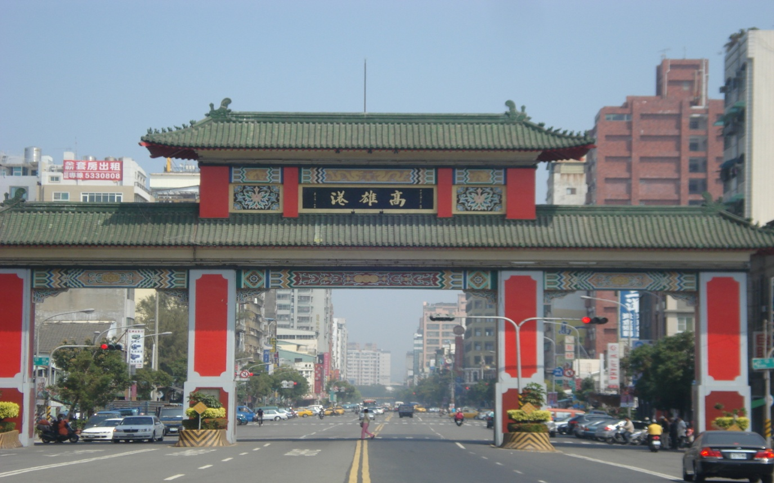
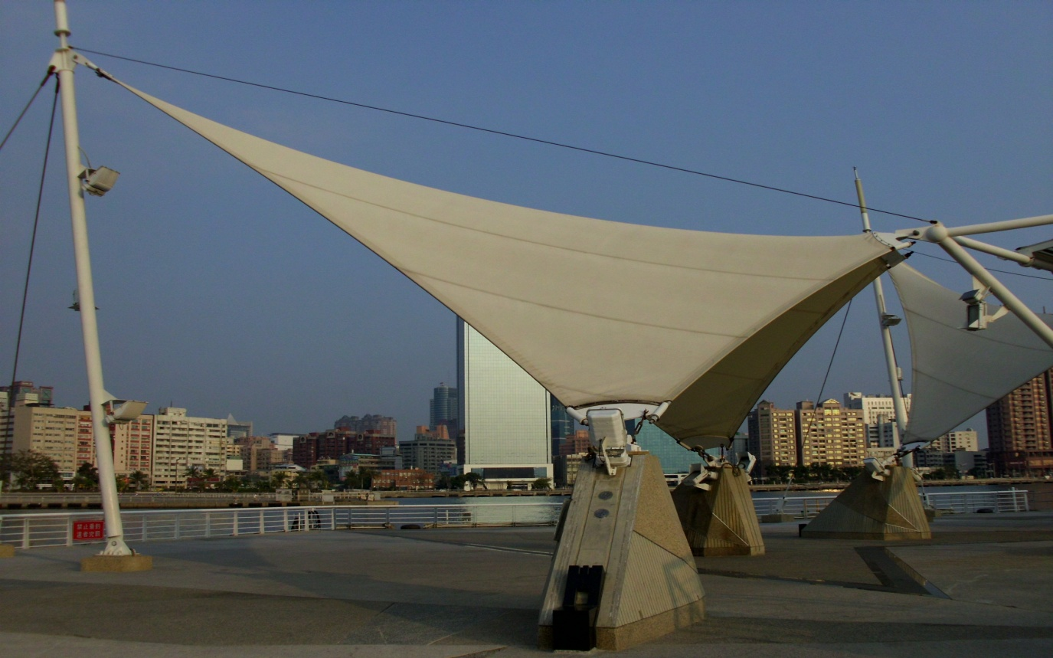
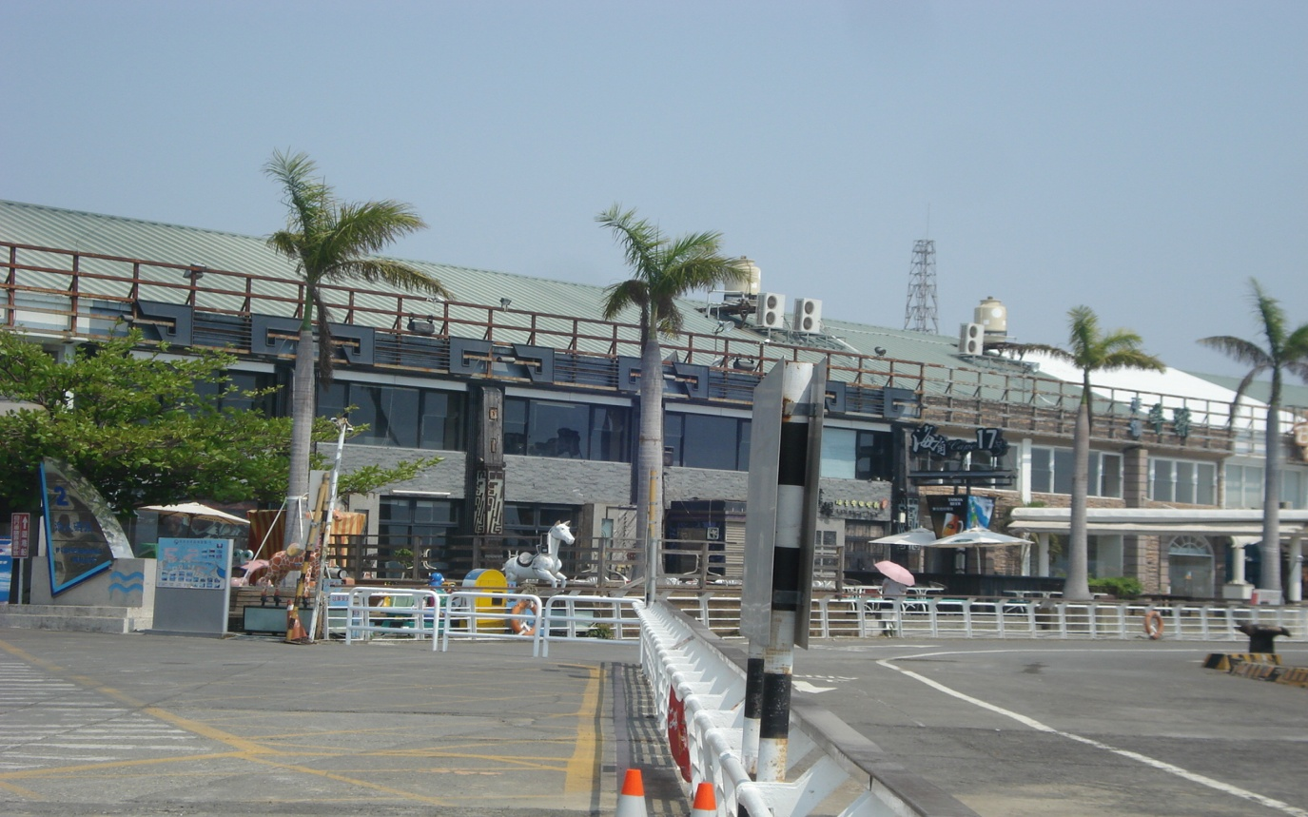
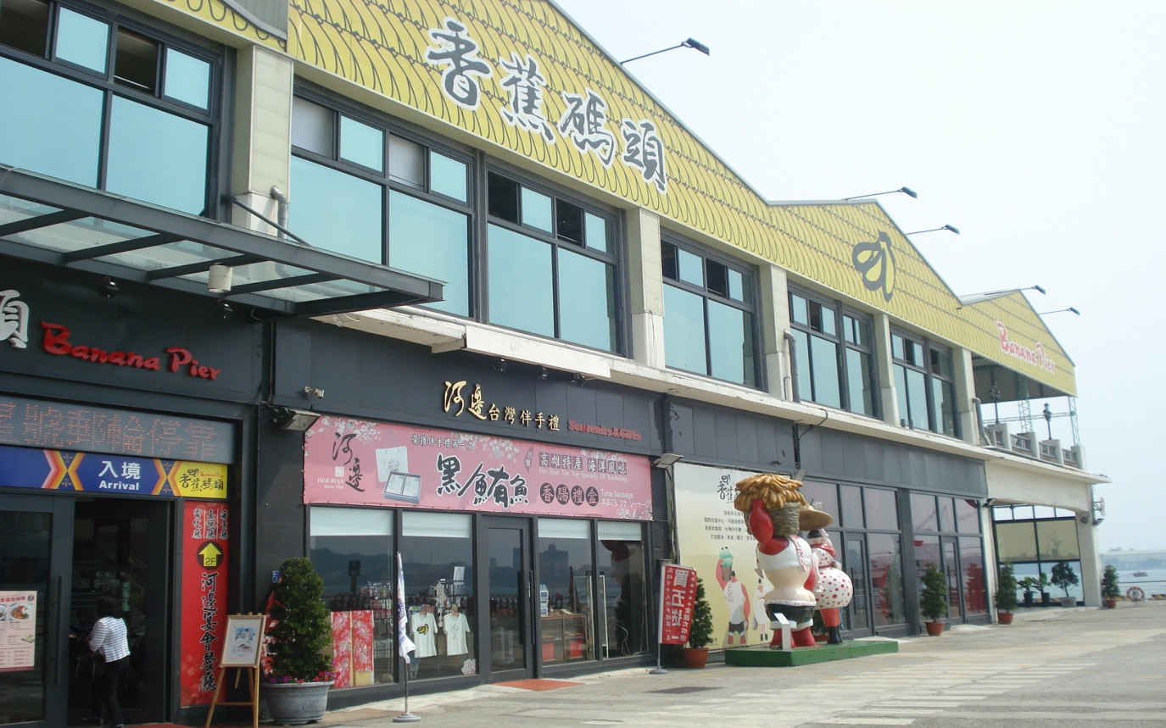
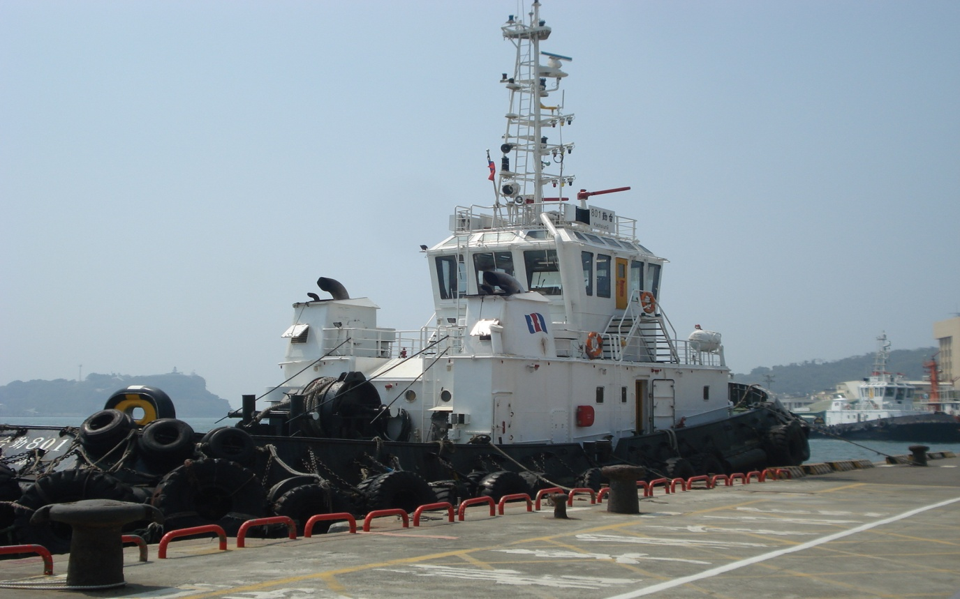
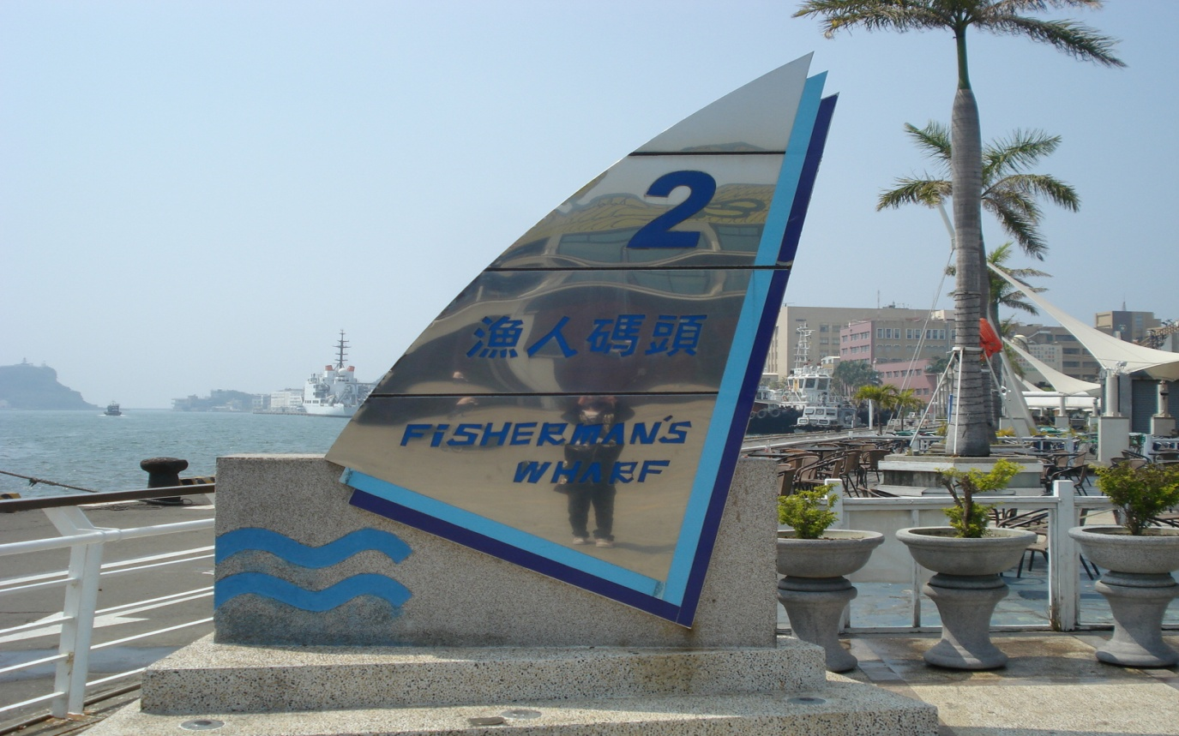
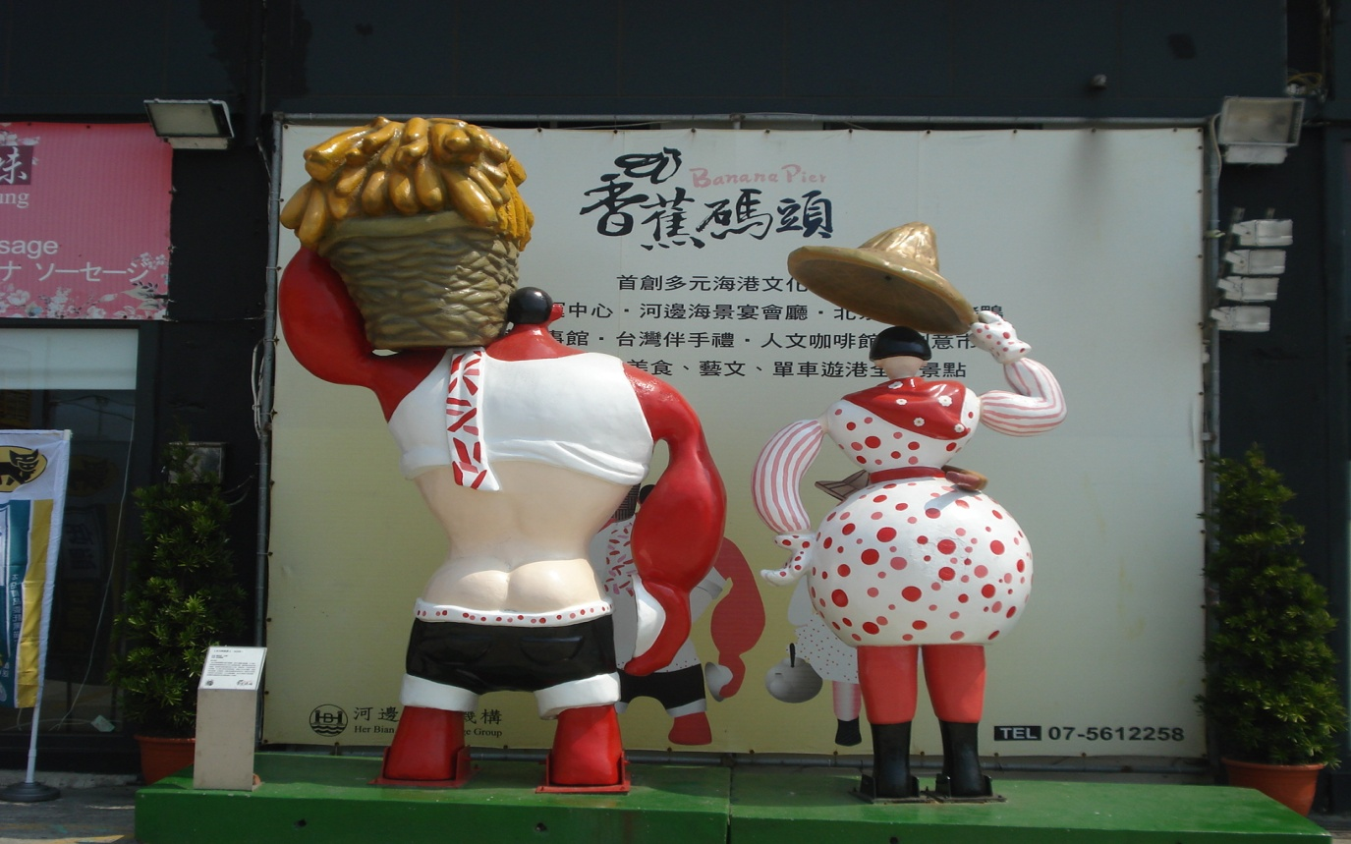

攘下來為你播出的是
接下來為你播出的是「雄偉大港」
大同
v

Slide 15
真
愛
這幾年，高雄市政府積極規劃並打造愛河最新的容貌，希望讓更多人看見愛河之美，然而真愛碼頭就矗立在愛河的出海口，以獨特的雙座風帆造型聞名，站在真愛碼頭上可以欣賞到高雄市摩天大樓林立的都市風貌，也可以眺望高雄港的海洋之美及欣賞雄偉大船入港的震撼感，並且可以看到漂亮的夕陽。
碼
頭

Slide 16




白天的真愛碼頭是活力的象徵，金黃色的陽光配上藍天白雲，可說是一幅有朝氣的風景畫，到了晚上，卻多了幾分靜謐的美感，是情侶最喜歡手牽手訴說綿綿情話的最佳場所，近年來，更是電影及偶像劇爭相取景的地方，打造出風光明媚的景色，成為明日之星的新寵兒呢！

Slide 17
漁
只要一到假日，漁人碼頭就會有很多人來這裡吹拂海風漫步觀景，是一個不錯休閒好地方，而這裡的風景無論在晨曦、黃昏或夜晚皆風情萬種、各有千秋，在高雄市是一處漂亮的景點。
人
碼
頭

Slide 18







高雄港漁人碼頭裡最具特色的就是天然的海景及進出頻繁的郵輪艦艇，無論什麼時候，這裡的風景永遠都是最漂亮，另人賞心悅目，如果從未來過高雄的遊客，來到這個漂亮的市區，第一選擇一定要到漁人碼頭觀賞從未看過的美景加夕陽，一定會讓你難以忘懷。

Slide 19


香
蕉
香蕉碼頭主要以漂亮裝潢、陳設給予參觀的遊客不同的感受，也可以在港邊觀賞夕陽下山的美景和千帆過往，還可以享用美食，而香蕉碼頭外面有兩隻超大公仔，分別是超大阿力、阿嬌，而這兩隻公仔是代表當時用苦力為碼頭付出勞力的狀況。
碼
頭

Slide 20




香蕉碼頭內部空間一樓為台灣特色伴手禮、香蕉故事館、主題式商店及國際郵輪進出關口，香蕉碼頭在先天的優勢及多元的規劃下，現今成為高雄觀光碼頭的新觀光景點。

Slide 21
食
好
在
味

Slide 22

豆 腐 冰
豆腐冰外觀看起像奶酪，又像豆花，用湯匙一壓有著豆腐跳動的彈性，而滑Q的口感加上豐富餡料有著大碗剉冰的滿意。

Slide 23


阿 嬤 雞 蛋 酥
美味的雞蛋酥，是用雞蛋奶油跟麵粉，和在一起，用手不斷的攪拌，經過發酵再把麵團切成一塊塊，下鍋油炸。雖然店面不大，但店家還沒開始營業，就已經大排長龍了，吃過的人都讚不絕口，吃的津津有味，下次來還要再吃一次。

Slide 24

海 之 冰
炎熱的夏天吃碗剉冰是消暑的最佳妙方，放眼往四周圍的牆壁看，沒有一處不是密密麻麻的簽名和圖畫，就連桌子和天花板都不放過，這也算是店裡的一大特色。

Slide 25
藝
術
之
美

Slide 26

美 術 館
美術館公園是高雄市最美麗的一塊綠地，當時把美術館規劃為五大區，用意就是要讓內惟埤蛻變為兼具景觀、生態與藝術特質的空間，無論是晨曦或黃昏，民眾都喜歡在悠閒漫步的綠坡上或環湖步道，賞心悅目的瀏覽著，感受著園區景緻的美及靜謐，讓心靈沉靜、身心愉悅得以舒展!

Slide 27







接下來為你播放的是「漫遊內惟埤」
華碩
謝謝觀賞
百看不膩的瀑布
美麗的荷花
浪漫的咖啡廳
漂亮的櫻花
浪漫的小橋

Slide 28



漫 遊 內 惟 埤
內惟埤園區的水域與都市東側之澄清湖，同為高雄地區過境候鳥之棲息地，族群係屬西伯利亞候鳥族群，此外，此區常見的鳥類有大卷尾、綠繡眼、白頭翁、灰頭鷦鶯、喜雀…等，為文化園區保留了珍貴自然生物資源與特殊景觀。

Slide 29







精 雕 細 琢
歡迎光臨
莫亞
飛奔
初始
太極系列.太極拱門
圓周性航行之舟
生命跡象-成長之二

Slide 30





鹿朋友
邂逅
生命跡象-成長之二
大門
共信
生

Slide 31




山明水秀

Slide 32

西 子 灣
西子灣是位於高雄西邊的一個風景區，在柴山西南端的山麓下，南面隔著海與旗津島相望，是一個自然形成的灣澳。傍晚時分的夕陽美景可是台灣著名的名景之一，也是情侶約會的好地方。

Slide 33


西子灣隧道
西子灣隧道隧道穿越柴山，全隧道可以分為前、中、後三段。目前西子灣隧道為連接西子灣與高雄市鼓山區的要道，由於隧道景觀特殊，西子灣隧道一直是著名的觀光景點，讓別人看出西子灣的特色。

Slide 34

壽山動物園
壽山裡最有名的景點就是壽山動物園，只要一到假日，就人山人海，裡面有最受喜愛的台灣獼猴，還有很多綠意盎然的樹林，而萬壽山風景區擁有豐富的天然資源，可說是一個絕佳的自然景觀遊憩區。
動物園
大象
猴子
斑馬
獅子

Slide 35

謝謝觀賞
Replay

